Slide 1

스택, 큐
  리스트 작업은 시간과 무관하게 정의
  스택과 큐의 작업은 시간을 기준으로 정의
  스택은 가장 나중 삽입된 데이터가 먼저 삭제되는 특성의 자료형을
  추상화
학습목표
  추상 자료형 스택의 개념을 이해한다.
  배열과 연결 리스트로 구현할 때의 차이점을 이해한다.
  추상 자료형 리스트로 구현하는 방법을 명확히 이해한다.
  스택의 응용 예, 특히 깊이우선 탐색 방법을 이해한다.
  스택과 재귀호출의 연관성을 이해한다.

Slide 2
스택 개념
스택
  들어온 시간 순으로 데이터를 쌓아갈 때 가장 위에 즉, 가장 최근에 삽입된 위치에 있는 데이터를 삭제하거나 아니면 거기에 이어서 새로운 데이터를 삽입할 수 있도록 하는 추상 자료형
  후입선출(後入先出)
  LIFO(Last-In, First-Out: 라이포 또는 리포)
  LCFS(Last-Come, First-Served)
  cf. 큐: 선입선출(先入先出), FIFO(First-In, First-Out: 파이포 또는 피포)
1

Slide 3
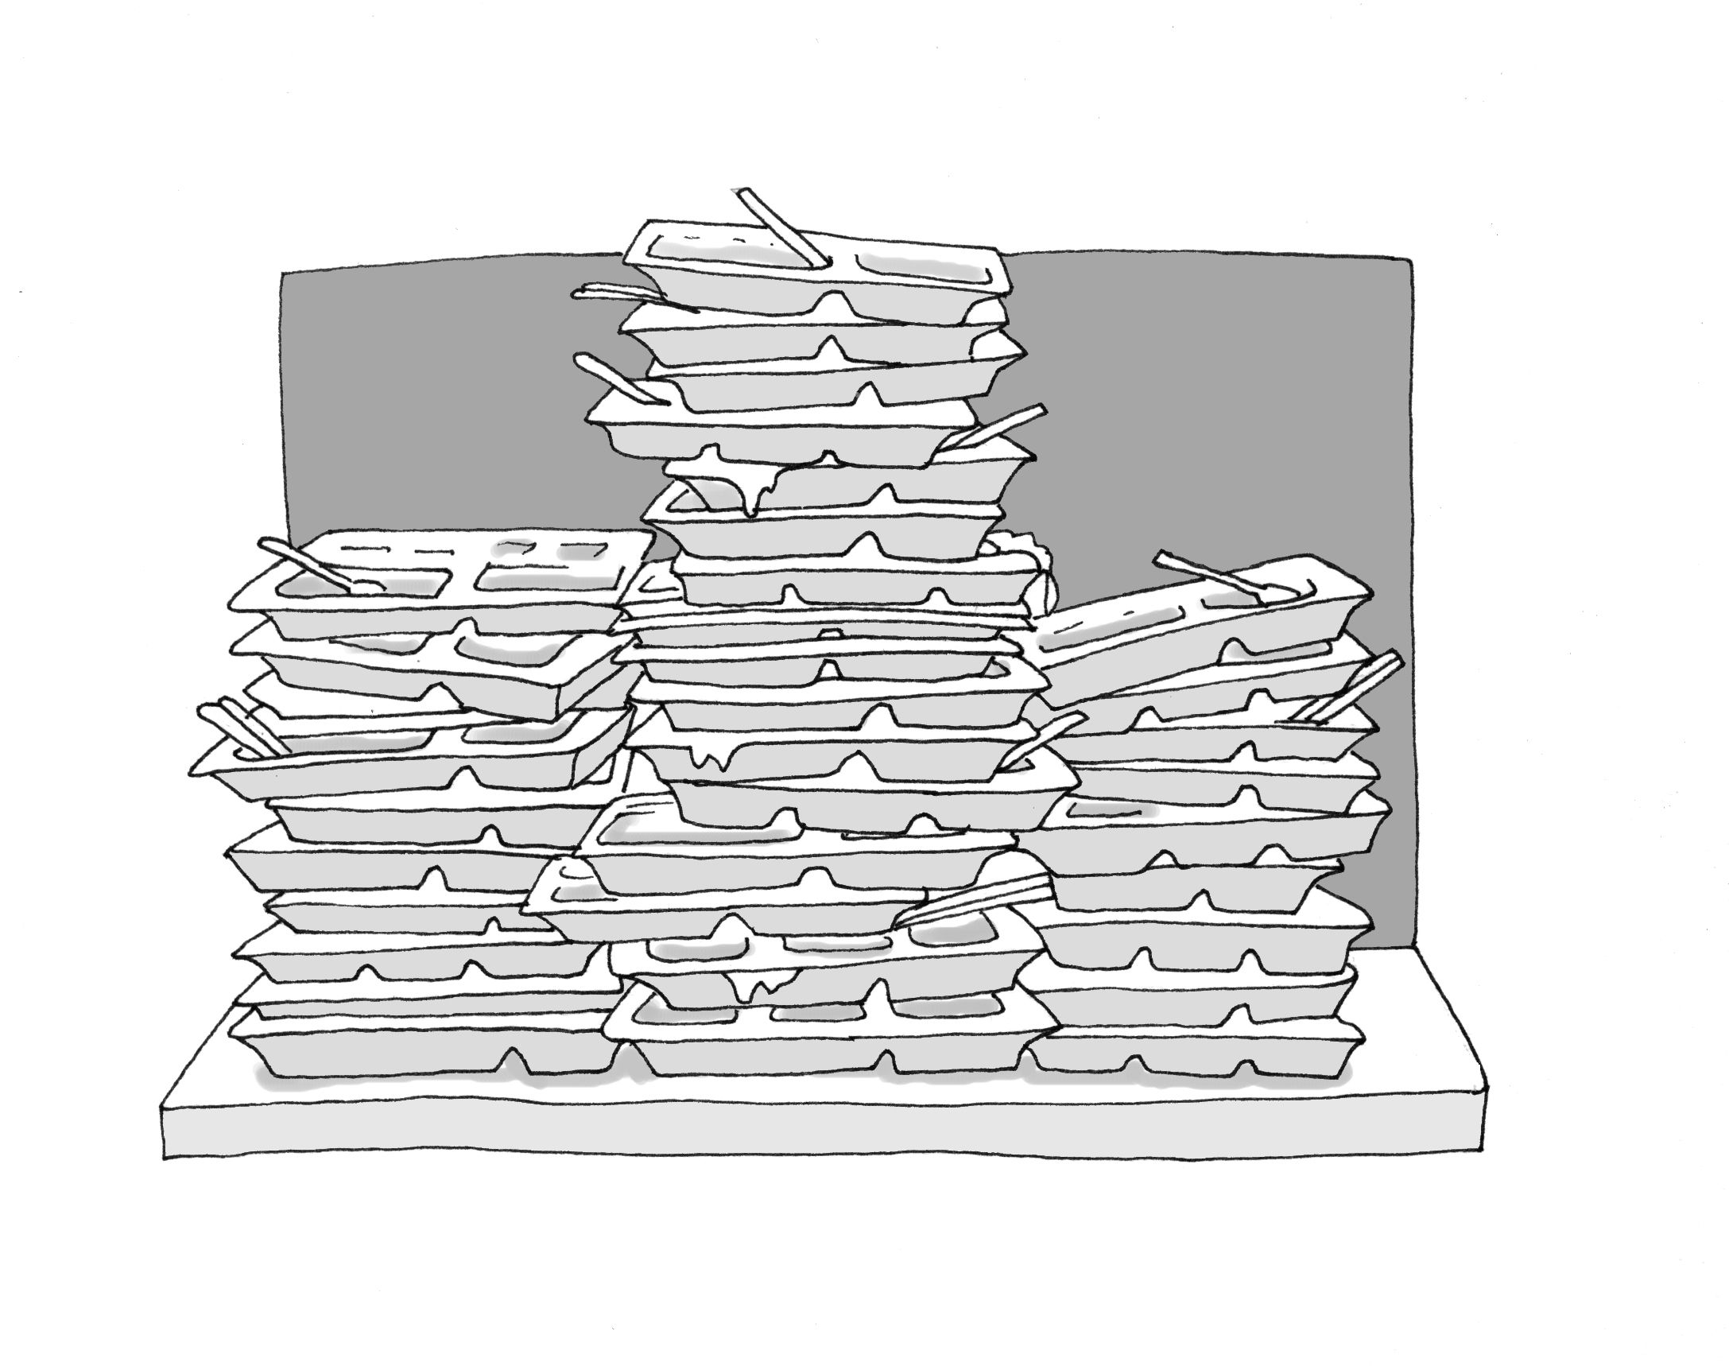
스택
[그림 6-1] 식판 스택

Slide 4
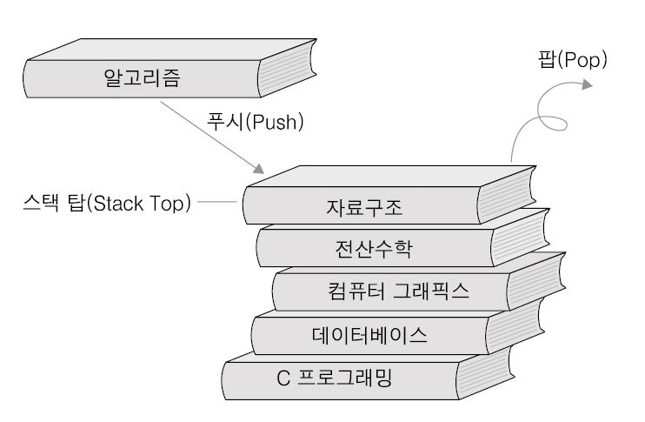
스택 탑, 푸쉬, 팝
스택 탑으로만 접근 가능
한쪽 끝에서 삽입, 삭제
  삽입 삭제 위치를 스택 탑 부근으로 제한 함
  구현 자료구조에서 탑이 아닌 다른 곳을 접근할 수 있어도 하지 않기로 약속
[그림 6-2] 교과서 스택

Slide 5
추상 자료형 스택
주요작업
  Create: 새로운 스택을 만들기
  Destroy: 사용되던 스택을 파기하기
  Push: 스택 탑 바로 위에 새로운 데이터를 삽입하기
  Pop: 스택 탑 데이터를 삭제하기
  GetTop: 스택 탑 데이터를 검색하기
  IsEmpty: 현재 스택이 비어있는지를 확인하기
  IsFull: 현재 스택이 꽉 차 있는지를 확인하기
  GetSize: 현재 스택에 들어가 있는 데이터의 개수를 알려주기

Slide 6
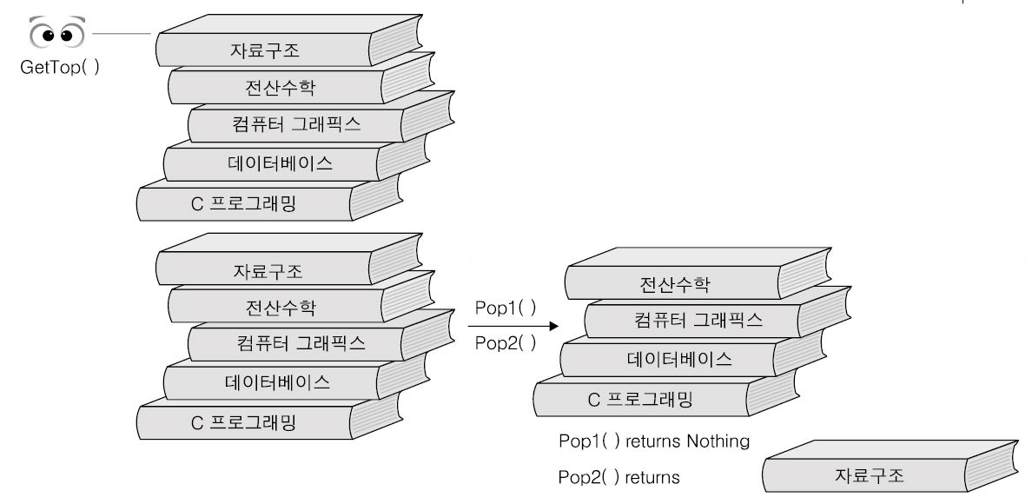
추상 자료형 스택
[그림 6-3] GetTop, Pop1( ), Pop2( )

Slide 7
C에 의한 스택 구현
코드 6-1: StackA.h (C Interface by Array)
#define MAX 100 최대 100개 데이터를 저장
typedef struct
{ int Top; 스택 탑의 인덱스를 추적
int Stack[MAX]; 스택 데이터는 정수형, 최대 100개
} stackType; 스택 타입은 구조체
void Push(stackType* Sptr, int Item); 스택 데이터를 정수로 가정
int Pop(stackType* Sptr); 스택 탑의 데이터 값을 리턴 함
void Init(stackType* Sptr); 스택 초기화
bool IsEmpty(stackType* Sptr); 비어 있는지 확인
bool IsFull(stackType* Sptr); 꽉 차 있는지 확인

Slide 8
C 배열에 의한 스택
코드 6-2: StackA.c (C Implementation by Array)
#include <StackA.h> 헤더파일을 포함
void Init(stackType* Sptr) 스택 초기화 함수
{ Sptr->Top = 0; 탑 인덱스 0으로 빈 스택을 표시
}
boolean IsEmpty(stackType* Sptr) 비어 있는지 확인하는 함수
{ return (Sptr->Top = = 0); 탑 인덱스 0이면 TRUE
}
void Push(stackType* Sptr, int Item) 스택의 삽입함수
{ Sptr->Stack[Sptr->Top++] = Item; 현재 탑에 삽입 후 탑 인덱스를 증가
} IsFull인지를 미리 확인해야 함
int Pop(stackType* Sptr) 스택의 삭제함수
{ return Sptr->Stack[--Sptr->Top]; 탑 인덱스 바로 아래 데이터를 리턴
} IsEmpty인지를 미리 확인해야 함

Slide 9
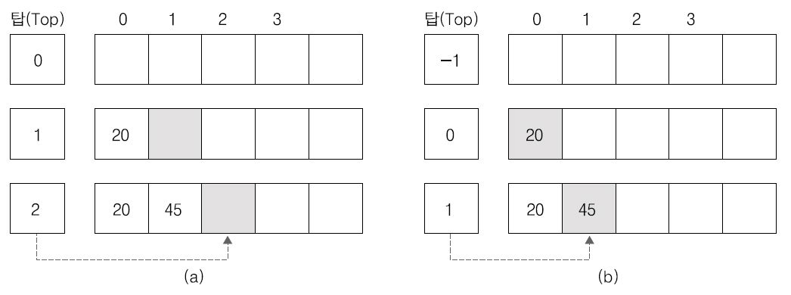
C 배열에 의한 스택
두 가지 탑 인덱스
  초기화 방법이 다름
  푸쉬, 팝 인덱스 계산이 달라짐
[그림 6-4] 두 가지 탑 인덱스

Slide 10
C 연결 리스트에 의한 스택
코드 6-3: StackP.h (C Interface by Linked List)
typedef struct nodeRecord
{ int Data; 스택 데이터를 정수 형으로 가정
nodeRecord * Next; 다음 노드를 가리키는 포인터 변수
} node; 노드는 구조체 타입
typedef node* Nptr; Nptr 타입이 가리키는 것은 노드 타입
void Push(Nptr *Top, int Item); 스택 데이터를 정수로 가정
int Pop(Nptr *Top); 스택 탑의 데이터 값을 리턴 함
void Init(Nptr *Top); 스택 초기화
bool IsEmpty(Nptr *Top); 비어 있는지 확인
void FreeList(Nptr *Top); 연결 리스트 공간을 반납

Slide 11
C 연결 리스트에 의한 스택
코드 6-4: StackP.c (C Implementation by Linked List)
#include <StackP.h> 헤더파일을 포함
void Init(Nptr *Top); 초기화 함수
{ *Top = NULL; 탑 포인터를 널로
}
bool IsEmpty(Nptr *Top); 빈 스택인지 확인하는 함수
{ return (*Top == NULL); 탑 포인터가 널이면 TRUE
}

Slide 12
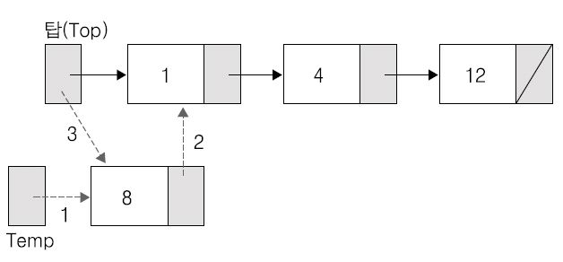

C 연결 리스트에 의한 스택
void Push(Nptr *Top, int Item) 스택의 삽입함수
{ Nptr Temp = (Nptr)malloc(sizeof(node)); 새로운 노드 공간을 확보하고
Temp->Item = Item; 넘어온 데이터 복사
Temp->Next = *Top; 새 노드가 현재상태의 첫 노드를 가리키게
*Top = Temp; 탑이 새로운 노드를 가리키게
}
삽입, 삭제
  반드시 첫 노드
  이유는 무엇인가
[그림 6-5] 스택 푸시

Slide 13
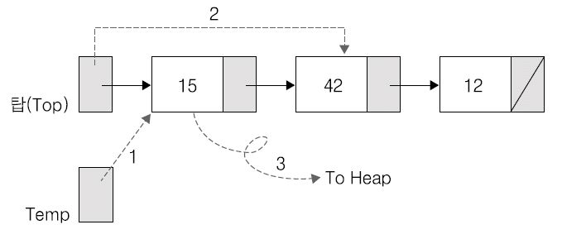
C 연결 리스트에 의한 스택
int Pop(Nptr *Top) 스택의 삭제함수
{ if (*Top = = NULL) 빈 리스트이면
printf("Empty Stack"); 오류처리
else {
Nptr Temp = *Top; 탑 포인터를 백업
int Item = Temp->Data; 이전 탑 데이터 백업
*Top = (*Top) -> Next; 탑이 다음 노드를 가리키게
free Temp; 이전 탑 노드 공간반납
return Item; 이전 탑 데이터 리턴
}
}
[그림 6-6] 스택 팝

Slide 14
C 연결 리스트에 의한 스택
void FreeList(Nptr *Top) 연결 리스트 공간반납 함수
{ Nptr Temp = *Top;
while (Temp != NULL) { 리스트가 완전히 빌 때까지
*Top = (*Top)->Next; 탑 포인터 전진
free Temp; 이전 탑 노드 공간반납
Temp = *Top; 탑 포인터 백업
}
}

Slide 15
C++에 의한 스택 구현
코드 6-5: StackA.h (C++ Interface by Array)
const int MAX = 100;
class stackClass {
public:
stackClass( ); 생성자 함수
stackClass(const stackClass& S); 복사 생성자 함수
~stackClass( ); 소멸자 함수
void Push(int Item); Item 값을 스택에 삽입
int Pop( ); 스택 탑의 데이터 값을 리턴 함
bool IsEmpty( ); 비어 있는지 확인
bool IsFull( ); 꽉 차 있는지 확인
private:
int Top; 스택 탑의 인덱스를 추적
int Stack[MAX]; 정수형 스택 데이터 최대 100개
}

Slide 16
C ++ 배열에 의한 스택
코드 6-6: StackA.cpp (C++ Implementation by Array)
#include <StackA.h>
stackClass::stackClass( ) 생성자 함수
{ Top = 0; 탑 인덱스 0으로 초기화
}
void stackClass::stackClass(const stackClass& S) 복사생성자
{ Top = S.Top; 탑 인덱스를 복사
for (int Index = 0; Index <= S.Top; ++ Index) 인덱스 0부터 S.Top까지
Stack[Index] = S.Stack[Index]; 배열 요소 복사
}
stackClass::~stackClass( ) 소멸자 함수
{ 실행할 일 없음
}
bool stackClass::IsEmpty( ) 빈 스택인지 확인하는 함수
{ return (Top = = 0); 탑 인덱스 0 이면 TRUE
}

Slide 17
C ++ 연결 리스트에 의한 스택
코드 6-7: StackP.h (C++ Interface by Linked List)
  typedef struct nodeRecord
  { int Data; 스택 데이터를 정수 형으로 가정
  nodeRecord* Next; 다음 노드를 가리키는 포인터 변수
  } node; 노드는 구조체 타입
  typedef node* Nptr; Nptr 타입이 가리키는 것은 노드 타입
  class stackClass
  { public:
  stackClass( ); 생성자 함수
  stackClass(const stackClass& S); 복사 생성자 함수
  ~stackClass( ); 소멸자 함수
  void Push(int Item); Item 값을 스택에 삽입
  int Pop( ); 스택 탑의 데이터 값을 리턴 함
  boolean IsEmpty( ); 비어 있는지 확인
  boolean IsFull( ); 꽉 차 있는지 확인
  private:
  Nptr Top; 첫 노드를 가리키는 포인터
  }

Slide 18
C ++ 연결 리스트에 의한 스택
코드 6-8: StackP.cpp (C++ Implementation by Linked List)
  #include <StackP.h>
  stackClass::stackClass( ) 생성자 함수
  { Top = NULL; 탑 포인터 값을 널로 세팅
  }
  stackClass::~stackClass( ) 소멸자 함수
  { int Temp;
  while (!IsEmpty( )) 스택이 완전히 빌 때까지
  Temp = Pop( ); 계속해서 팝
  }
  bool stackClass::IsEmpty( ) 비어있는지 확인하는 함수
  { return bool(Top = = NULL); 탑이 널이면 TRUE
  }

Slide 19
C ++ 연결 리스트에 의한 스택
  void stackClass::Push(int Item) 스택의 삽입함수
  { Nptr NewTop = new Nptr; 새로운 노드 공간을 확보하고
  NewTop->Data = Item; 넘어온 데이터 복사
  NewTop->Next = Top; 새 노드가 현재상태의 첫 노드를 가리키게
  Top = NewTop; 탑이 새로운 노드를 가리키게
  }
  int stackClass::Pop( ) 스택의 삭제함수
  { if (IsEmpty( )) 빈 스택이라면 오류처리
  cout << "Deletion on Empty Stack";
  else 빈 스택이 아니라면
  { Nptr Temp = Top; 탑 포인터를 백업
  int Item = Temp->Data; 탑 노드의 데이터를 백업
  Top = Top->Next; 탑이 다음 노드를 가리키게
  delete Temp; 이전 탑 노드 공간반납
  return Item; 이전 탑 데이터 리턴
  }
  }

Slide 20
추상자료형 리스트에 의한 스택구현
코드 6-9: StackL.h (C++ Interface by ADT LIST)
  #include <ListP.h>
  class stackClass
  { public:
  코드 6-7(또는 코드 6-6)과 동일
  private:
  listClass L;
  };
리스트 객체
  스택 클래스 객체 S는 리스트 클래스 객체 L을 가짐
  리스트 클래스 멤버함수 사용을 위해 리스트 클래스 헤더파일 <ListP.h> 또는 <ListA.h>를 포함

Slide 21
추상자료형 리스트에 의한 스택구현
코드 6-10: StackL.cpp (C++ Implementation by ADT LIST)
  #include <StackL.h>
  stackClass::stackClass( ) 생성자 함수
  {
  }
  stackClass::stackClass(const stackClass& S) 복사 생성자 함수
  { L = S.L;
  }
생성자 함수
  스택 클래스 객체 S의 L 필드 즉, S.L 필드는 객체 S가 선언되는 순간에 생성
  L은 리스트 클래스 객체이기 때문에 리스트 클래스의 생성자를 통해 초기화
복사 생성자
  stackClass A = B; 에 의해 스택 클래스의 복사 생성자가 불려옴
  복사 생성자 내부에 A.L = B.L;로 선언되어 있으므로 결과적으로 리스트 클래스의 복사 생성자를 부르게 됨

Slide 22
추상자료형 리스트에 의한 스택구현
  bool stackClass::IsEmpty( ) 빈 스택인지 확인하는 함수
  { return bool(L.IsEmpty( ));
  }
  void stackClass::Push(int NewItem) 푸쉬 함수
  { L.Insert(1, Item);
  }
  void stackClass::Pop( ) 팝 함수
  { L.Delete(1);
  }
  void stackClass:GetTop(int& Item) 스택 탑을 읽는 함수
  { L.Retrieve(1, Item);
  }
추상 자료형 리스트위치기반 리스트
  리스트의 처음 위치를 스택 탑으로 간주
  스택의 푸쉬 작업은 리스트의 처음 위치에 데이터를 삽입하는 것에 해당
  스택의 팝 작업은 리스트의 첫 데이터를 삭제하는 것에 해당

Slide 23
스택 응용 예
백 스페이스 키
  KY<bs>OTW<bs><bs>REA 순으로 입력
  최종 결과는?
  백 스페이스는 어느 위치에 작용하는가

Slide 24
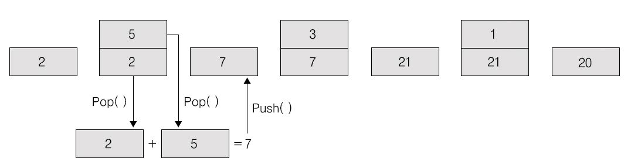
스택 응용 예
연산자 표현
  중위표현(中位, In-Fix Expression): 5 + 7
  연산자(Operator)가 피연산자(Operand)의 가운데 있는 표현
  후위표현(後位, Post-Fix Expression) : 5 7 +
  연산자가 피 연산자 맨 뒤로 가는 표현: RPN(Reverse Polish Notation)
2 5 + 3 * 1 - 의 연산
[그림 6-7] 2 5 + 3 * 1 - 의 연산

Slide 25
스택 응용 예
코드 6-11: 후위표현의 연산
  Read Symbol Ch 첫 문자 읽기
  While Not End of Expression 수식의 끝을 만날 때까지
  { If Ch Is an Operand 읽은 문자가 피연산자이면
  Push Ch 스택에 푸쉬
  Else 읽은 문자가 연산자이면
  { Pop Operand2 두 번째 피연산자 팝
  Pop Operand1 첫 번째 피연산자 팝
  Result = Operand1 Ch Operand2 결과계산
  Push Result 결과를 스택에 푸쉬
  }
  Read Symbol Ch 새로운 문자 읽기
  }
  Pop Stack and Print Result 결과를 출력

Slide 26
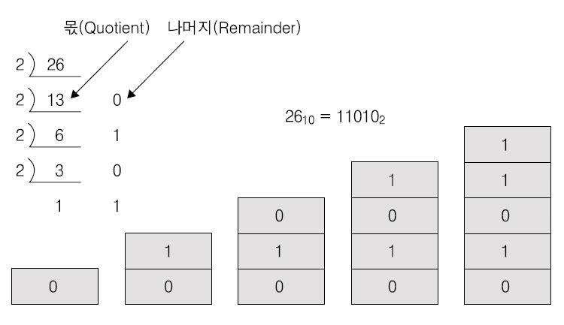
스택 응용 예
진법의 변환(예: 10진수에서 2진수로)
[그림 6-8] 10진수의 2진 변환

Slide 27
스택 응용 예
스택과 재귀호출 비교(문자열 뒤집기)
  주어진 문자열을 들어오는 대로 스택에 푸쉬 하였다고 가정
  프로그래머가 만든 스택: 사용자 스택
  재귀호출에 의한 스택: 시스템 스택
  사용자 스택이 일반적으로 더욱 유리
스택: 사용자 스택 | 재귀호출: 시스템 스택
while (! StackIsEmpty) { NewCharacter = Pop( ) Print NewCharater } | void Reverse(char S[ ], int First, int Last) { if (First > Last) return; else { Reverse(S, Fist+1, Last); printf("%c", S[First]); } }
[표 6-1] 스택과 재귀호출의 비교

Slide 28
스택 응용 예
코드 6-12 괄호 매칭
  InitializeStack( ); 스택 초기화
  Matched = TRUE; 매칭 상태를 표시하는 변수 초기화
  while (Index < String.Length && Matched) 소스코드 끝까지
  { Character = String[Index++]; 새로운 문자를 읽어서
  if (Character is '{') 여는 중괄호이면
  Push('{'); 스택에 푸쉬
  else if (Character is '}') 닫는 중괄호이면
  { if (Not StackIsEmpty) 만약 스택이 비어있지 않다면
  Pop( ) 팝에 의해 여는 괄호 제거
  else 스택이 비어 있다면
  { Matched = FALSE; 매칭 되는 여는 괄호가 없었음
  Break; 루프를 빠져나감
  }
  } 여타문자는 무시함
  }
  return Matched; 매칭결과를 리턴

Slide 29
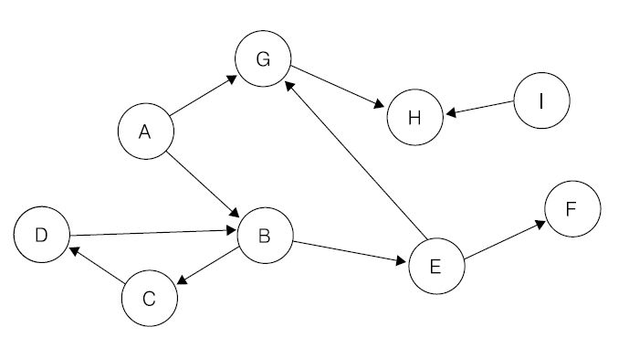
깊이우선 탐색
노드 A에서 출발해서 노드 F로 가는 경로가 존재하는가
  목적지까지 제대로 간다.
    A-B-E-F
  어떤 도시로 갔는데 거기서 더 나갈 곳이 없는 막다른 곳이 된다.
    A-G-H
  어떤 길을 따라서 계속 원을 그리며 돈다.
    A-B-C-D-B-C-D
[그림 6-9] 탐색을 위한 그래프

Slide 30
깊이우선 탐색
어떤 도시로 갔는데 거기서 더 나갈 곳이 없는 막다른 곳이 된다.
  규칙: “막힌 도시라면 다시 바로 그 이전 도시로 되돌아온다.”
  되돌아오는 행위를 백 트래킹(Backtracking)이라 함
  되돌아 간 곳에서 막힌 도시가 아닌 다른 도시를 시도
  선택된 도시를 계속적으로 스택에 푸쉬하면
  스택의 내용은 A로부터 출발해서 지금까지 거쳐 온 일련의 도시
  백 트래킹은 스택의 팝. 직전에 거쳐온 도시로 되돌아가는 행위
어떤 길을 따라서 계속 원을 그리며 돌게 되는 문제 해결 방법
  규칙: “한번 가본 도시는 다시 안 간다.” (재방문 회피)

Slide 31
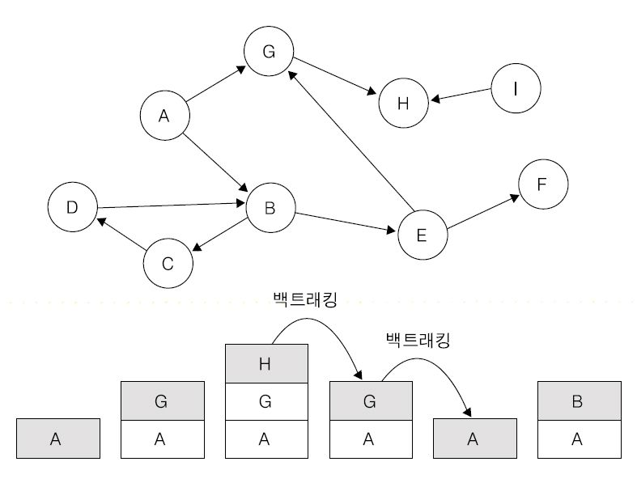
깊이우선 탐색
A-G-H에서 백트래킹
다시 B를 시도
[그림 6-10] 백 트래킹

Slide 32
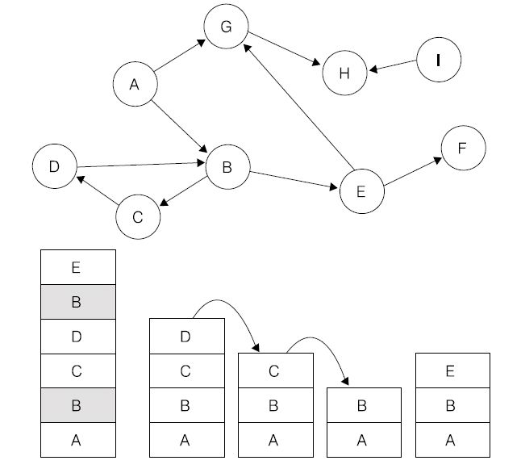
깊이우선 탐색
값 재방문 회피 I
  스택 내용이 ABCDBE 일 필요가 없음
  중간의 BCD를 생략하고 ABE로 갈 수 있음
[그림 6-11] 재방문 회피(1)

Slide 33
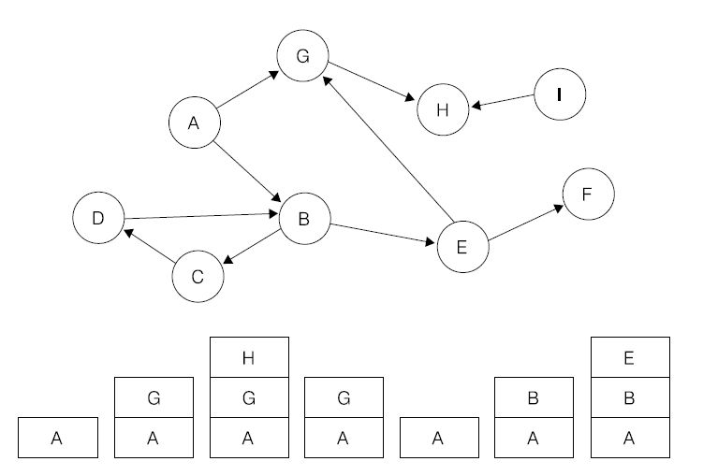
깊이우선 탐색
재방문 회피 II
  현재 상태에서 이미 가본 G를 방문할 필요가 있는가.
  없다. 만약 G에서 F까지 가는 길이 있었다면 이전에 G로 갔을 때 가 봤을 것이다. 그러한 길이 없어서 백트래킹 한 것이다.
[그림 6-12] 재방문 회피(2)

Slide 34
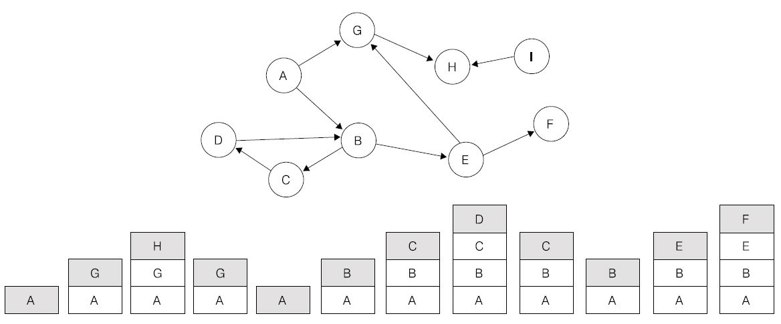
깊이우선 탐색
깊이우선 탐색순서 I
[그림 6-13] 깊이우선 탐색 순서(1)

Slide 35
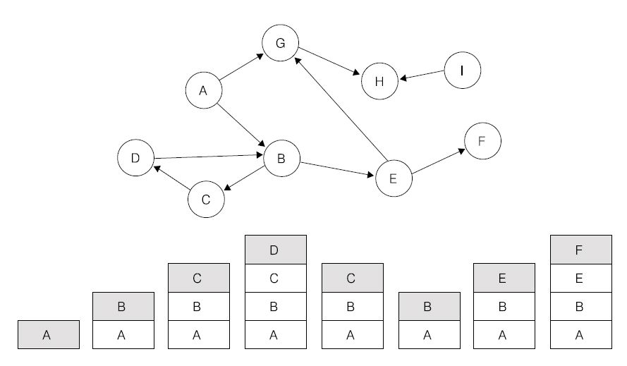
깊이우선 탐색
깊이우선 탐색순서 II
[그림 6-14] 깊이우선 탐색순서(2)

Slide 36
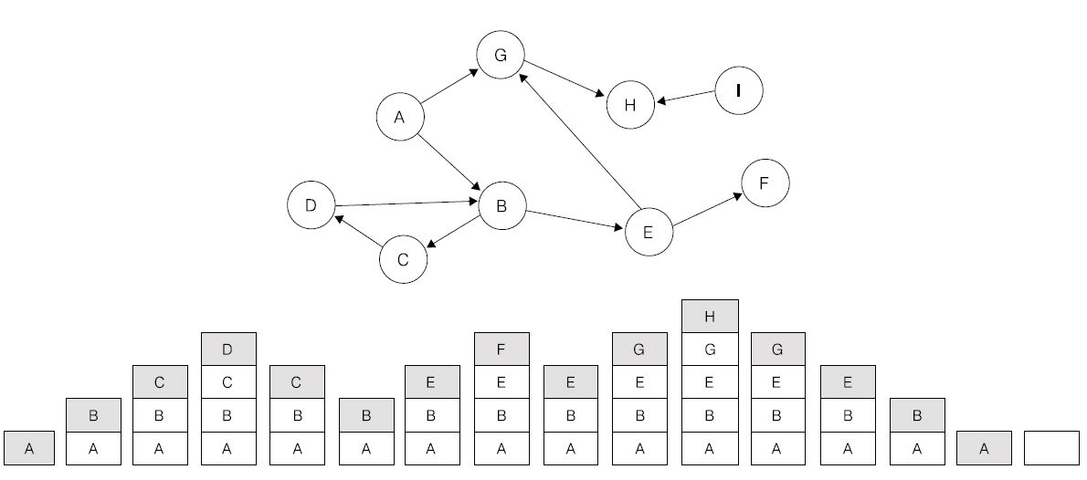
깊이우선 탐색
A에서 K로 가는 길이 있는가?
  최종적으로 백트랙에 의해 스택이 비어버림.
  그런 경로가 없음을 의미함.
[그림 6-15] 깊이우선 탐색순서(3)

Slide 37
깊이우선 탐색
코드 6-13: 깊이우선 탐색
  DepthFirstSearch(Origin, Destination)
  { S.Create( ); 새로운 스택을 만들기
  Mark All Nodes as Unvisited; 일단 모든 도시를 안 가본 도시로 표시
  S.Push(Origin); 출발지를 푸쉬
  Mark Origin as Visited; 푸쉬 된 도시는 가본 것으로 표시
  While (!S.IsEmpty( ) && Destination != S.GetTop( ))
  { if (All Adjacent Cities Are Visited)
  스택 탑의 인접도시가 모두 가 본 도시이면
  S.Pop( ); 이전 도시로 되돌아 감
  else
  { Select a New City C;
  S.Push(C); 새로운 도시를 선택해서 푸쉬
  Mark C as Visited; 그 도시를 가본 도시로 표시
  }
  }
  if
  (S.IsEmpty( )) return "No"; 스택이 비어서 빠져나오면
  else 가는 길 없다고 대답
  return "YES"; 현재의 스택 탑이 목적지와 일치하면
  } 가는 길 있다고 대답

Slide 38
스택과 재귀호출 – 재귀호출에 의한 깊이우선 탐색
  DepthFirstSearch(Origin, Destination)
  { if (Origin = = Destination) 출발지와 목적지가 같으면
  return “YES"; 가는 경로가 있다고 대답
  else
  for (Each Unvisited Cities C Adjacent to Origin) 안 가본 인접도시에 대해
  DepthFirstSearch(C, Destination); 거기서부터 목적지까지 재귀
  }
유사성
  출발지에서 목적지까지 갈 수 있느냐의 문제는 출발지에서 한 걸음 나아간 도시에서 목적지까지 갈 수 있느냐의 문제와 동일
  새로운 탐색을 위해 출발하려는 도시가 이미 목적지와 같다면 목적지까지 가는 경로가 이미 존재(베이스 케이스)
  루프가 다 돌아서 더 이상 안 가본 도시가 없으면 이전의 호출함수로 리턴 된다. 이 리턴 하는 행위가 바로 스택을 사용한 탐색에서의 백 트래킹

